Slide 1
٩- ٦
المثلثات المتشابهة
الفصل الدراسي الثالث

Slide 2
صباح الخير ياوطني
صباح المجد والعلياء

Slide 3
حل الواجب
hasnaa-2

Slide 4
شريط الذكريات
المسافة بين نقطتين
نظرية فيثاغورس
المعادلات الجذرية
العمليات على العبارات الجذرية
تبسيط العبارات الجذرية
hasnaa-2

Slide 5
ضع علامة صح او خطا
٣،٤،٥ مجموعة اطوال مثلث غير قائم
١
١١ =
٢
= ٦
٣

Slide 6
التاريخ
الحصة
استراتيجية التصفح
صفحة
٧٢

Slide 7
بمعنى تماثل او تطابق او تناسب او تجانس او تآلف
تشابه
ماذا تعلمنا
ماذاسنتعلم
ماذا نعرف
المفردات
🎯 تحديد ما اذا كانت المثلثات متشابهة ام لا
🎯 ايجاد العناصر المجهولة في مثلثين متشابهين
حل التناسبات
المثلثات المتشابهة

Slide 8
التشابه
قال تعالي
وَهُوَ الَّذِي أَنْزَلَ مِنَ السَّمَاءِ مَاءً فَأَخْرَجْنَا بِهِ نَبَاتَ كُلِّ شَيْءٍ فَأَخْرَجْنَا مِنْهُ خَضِرًا نُخْرِجُ مِنْهُ حَبًّا مُتَرَاكِبًا وَمِنَ النَّخْلِ مِنْ طَلْعِهَا قِنْوَانٌ دَانِيَةٌ وَجَنَّاتٍ مِنْ أَعْنَابٍ وَالزَّيْتُونَ وَالرُّمَّانَ مُشْتَبِهًا وَغَيْرَ مُتَشَابِهٍ ۗ انْظُرُوا إِلَىٰ ثَمَرِهِ إِذَا أَثْمَرَ وَيَنْعِهِ ۚ إِنَّ فِي ذَٰلِكُمْ لَآيَاتٍ لِقَوْمٍ يُؤْمِنُونَ
وكما تعلمنا في مادة الاجتماعيات
ان هناك مناطق تتشابة في مناخها مع اختلاف موقعها
مثل المناطق الصحراوية تختلف في الموقع ولكن تتشابه في المناخ
hasnaa-2

Slide 9
التشابه
يتشابهان في الرؤية والهدف وحب الوطن
hasnaa-2

Slide 10
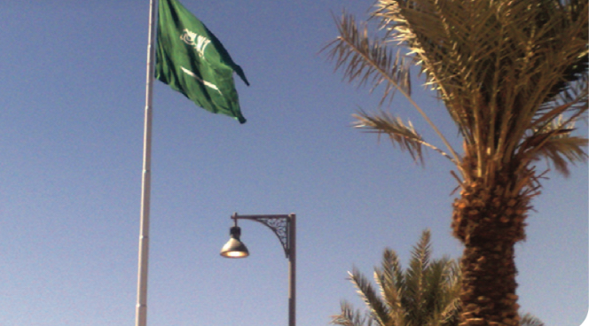
٧٢
لماذا ؟
المفردات
▪️لنفرض ان طول ظل سارية العلم ٥ أمثال ظل فهد فكم مرة يساوي ارتفاع سارية العلم من طول فهد ؟
المثلثات المتشابهة
٥ مرات
النسبة بين طولي الظلين هي نفسها النسبة بين طول سارية العلم وطول فهد
▪️كيف تصف هذه الفكرة باستعمال النسب ؟
تسمى تناسبا
▪️ماذا تسمى المعادلة التي تنص على تساوي نسبتين ؟

Slide 11
٦٠ ْ
٦٠ ْ
٣٠ ْ
٣٠ ْ

Slide 12
التشابه
hasnaa-2

Slide 13
٧٢
مثال

Slide 14
٧٢
تحقق من فهمك
١
فكر
زاوج
شارك

Slide 15
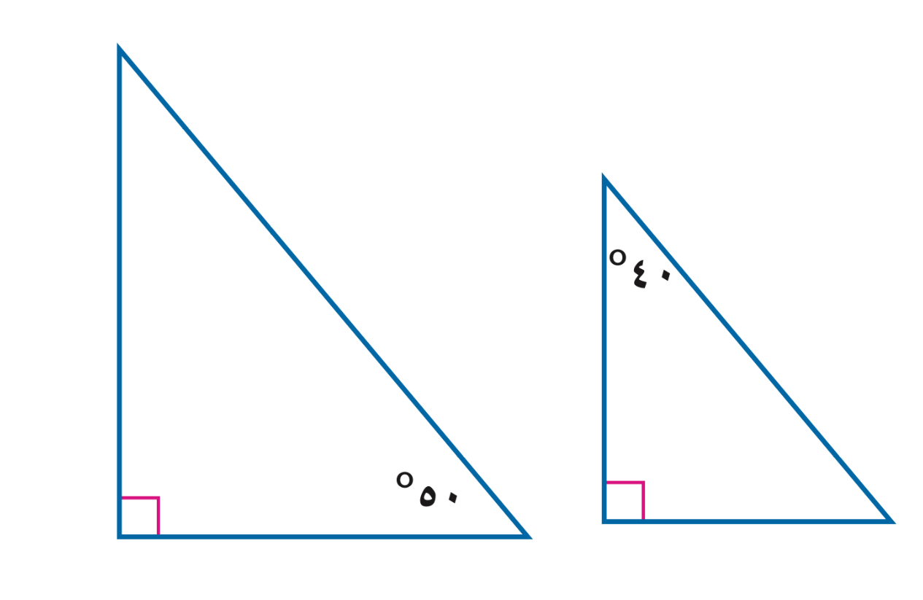
٧٤
تأكد
١

Slide 16
٧٤
تأكد
٢

Slide 17
٧٣
مثال

Slide 18
٧٣
تحقق من فهمك
٢
فكر
زاوج
شارك

Slide 19
مهارة تفكير عليا
٧٦

Slide 20
٧٥
تدرب وحل المسائل

Slide 21
٧٦
تدريب على الاختبارات الدولية

Slide 22
ايجاد قياسات العناصر المجهولة
hasnaa-2

Slide 23
٧٣
مثال

Slide 24
٧٣
تحقق من فهمك
٣أ
فكر
زاوج
شارك

Slide 25
٧٣
تحقق من فهمك
٣ب
فكر
زاوج
شارك

Slide 26
٧٤
تأكد
٣

Slide 27
٧٤
تأكد
٤

Slide 28
٧٤
مثال من واقع الحياة

Slide 29
٧٤
تحقق من فهمك
٤
فكر
زاوج
شارك

Slide 30
٧٤
تدرب وحل المسائل

Slide 31
الاستفسارات
٧٤
ماذاسنتعلم
ماذا نعرف
ماذا تعلمنا
ماذا نعرف
🎯 تحديد ما اذا كانت المثلثات متشابهة ام لا
🎯 ايجاد العناصر المجهولة في مثلثين متشابهين
حل التناسبات
عزيزتي الطالبة
يمكنك زيارة قناة عين التعليمية للاستفادة
سُبْحَانَكَ اللَّهُمَّ وَبِحَمْدِكَ، أَشْهَدُ أَنْ لَا إِلَهَ إِلَّا أَنْتَ أَسْتَغْفِرُكَ وَأَتُوبُ إِلَيْكَ

Slide 32
https://linktr.ee/Refa2
https://t.me/hasna_math

